Slide 1
Conception et fabrication assistée par ordinateur CFAO
Par. Mechta.A

Slide 2
chapitre02
Modélisation des
Courbes
CFAO

Slide 3
Modélisation des courbes
Introduction
Pourquoi modéliser un objet?
Interpolation et lissage
Courbes de Bézier
Courbes B-spline
Courbes NURBS

Slide 4
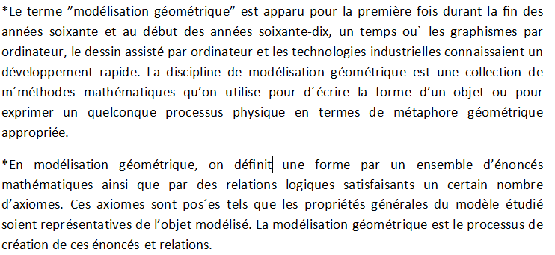
Introduction

Slide 5
Pourquoi modéliser un objet?

Slide 6
Interpolation et lissage

Slide 7
Courbes de Bézier
définition

Slide 8
Présentation
Courbes de Bézier

Slide 9
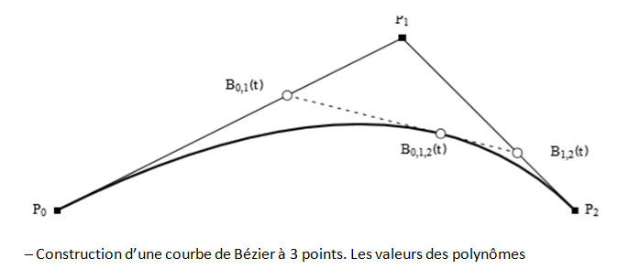
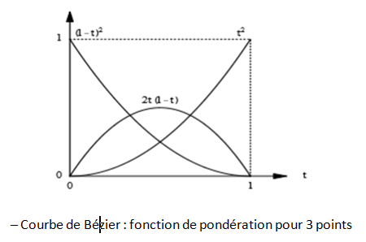
Courbes de Bézier

Slide 10
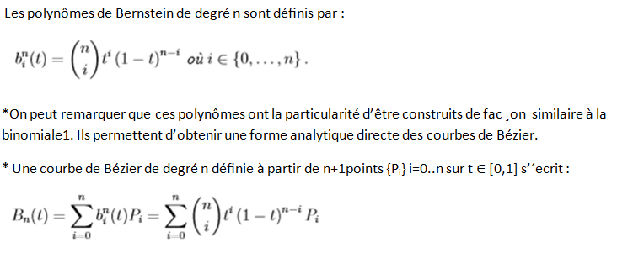
Déﬁnition (Polynômes de Bernstein) :
Courbes de Bézier
avec

Slide 11
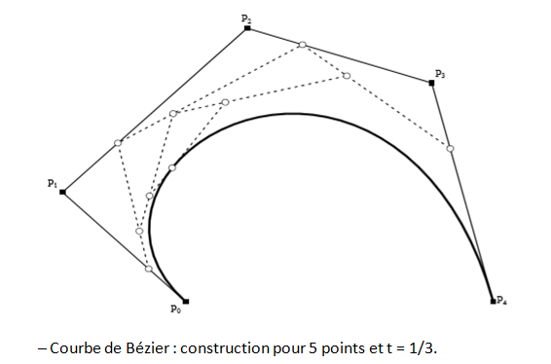
Courbes de Bézier

Slide 12
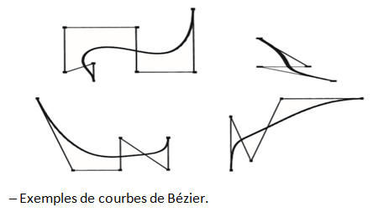
Courbes de Bézier

Slide 13
Courbes de Bézier

Slide 14
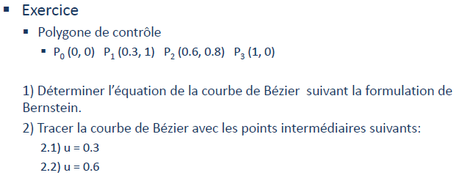
Courbes de Bézier

Slide 15
Courbes B-spline

Slide 16
Courbes B-spline
Des définitions

Slide 17
Courbes B-spline
Fonction de base

Slide 18
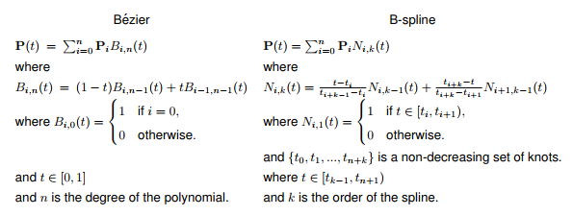
Courbes B-spline

Slide 19
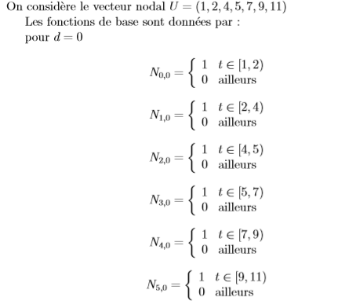
Courbes B-spline
Fonction de base

Slide 20
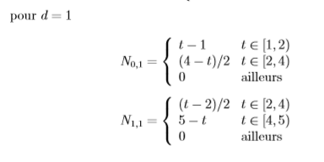
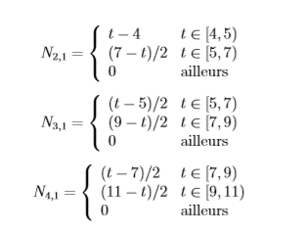
Courbes B-spline
Fonction de base

Slide 21
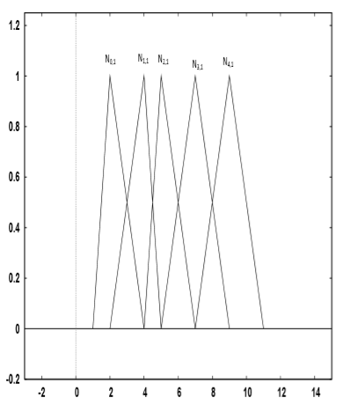
Courbes B-spline
Fonction de base
Fonctions de base de degré 1

Slide 22
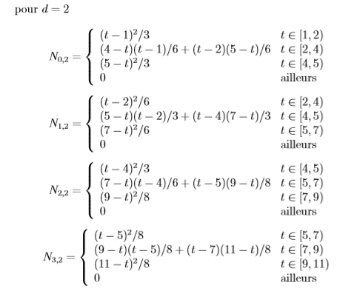
Courbes B-spline
Fonction de base

Slide 23
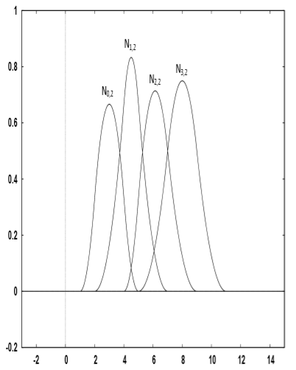
Courbes B-spline
Fonction de base
Fonctions de base de degré 2

Slide 24
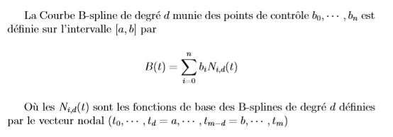
Courbes B-spline
Définition:

Slide 25
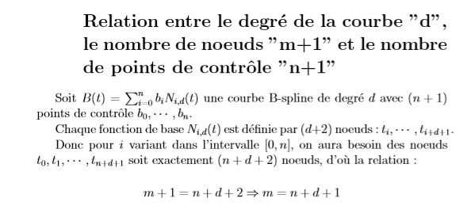
Courbes B-spline

Slide 26
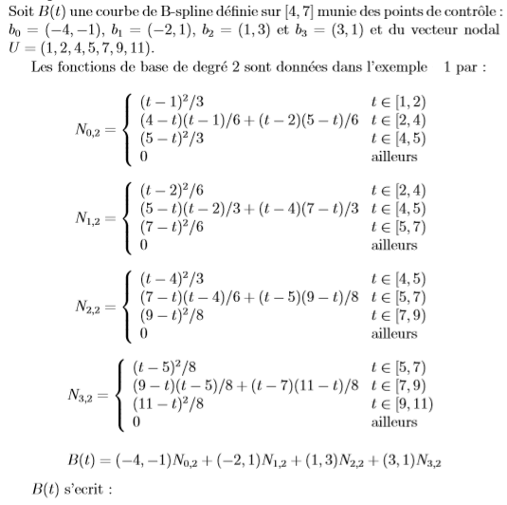
Courbes B-spline

Slide 27
Courbes B-spline

Slide 28
Courbes B-spline

Slide 29
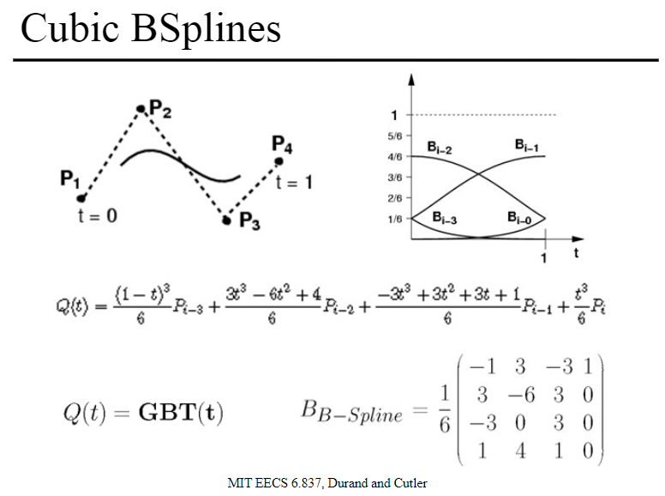
Courbes B-spline

Slide 30
Courbes B-spline
6.1. Tour

Slide 31
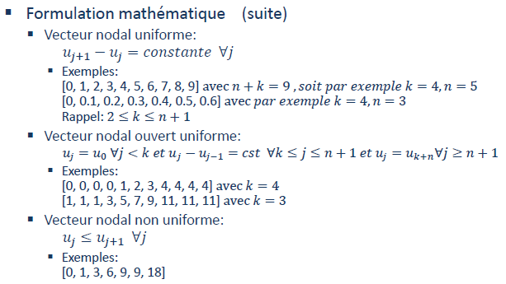
Courbes B-spline

Slide 32
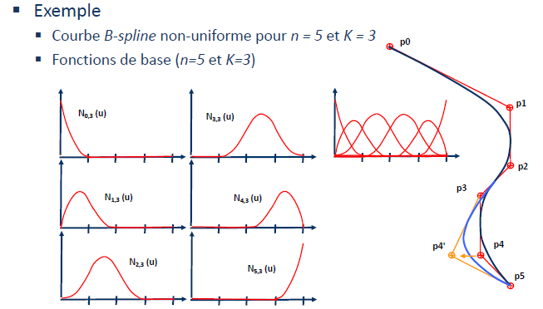
Courbes B-spline

Slide 33
Courbes B-spline

Slide 34
Courbes B-spline

Slide 35
Courbes rationnelles

Slide 36
Courbes rationnelles

Slide 37
Courbes rationnelles

Slide 38
Courbes rationnelles

Slide 39
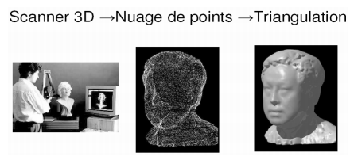
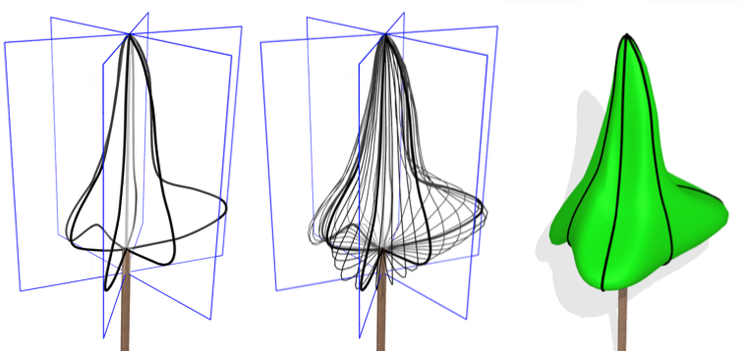
Applications

